Slide 1
Метод прямого слияния MergeSort
Дан неупорядоченный список S.
В основе алгоритма лежит операция слияния серий.
Определение. p-серией называется неубывающая последовательность из p элементов.
Задача: Имеется две упорядоченные последовательности
a и b размером q и r соответственно. Необходимо получить последовательность с путем слияния a и b,
длина последовательности с будет равна q + r.
Пример:
a: 1 4 5 6’
b: 2 3 6” 7 8
с: 1 2 3 4 5 6’ 6” 7 8

Slide 2
Алгоритм слияния серий
Слияние q–серии из списка a с r–серией из списка b,
запись результата в очередь c
DO ( q ≠ 0 и r ≠ 0 )
IF ( a→Data ≤ b→Data)
< Переместить элемент из списка a в очередь c >
q := q-1
ELSE
< Переместить элемент из списка b в очередь c >
r := r-1
FI
OD
DO ( q > 0 )
< Переместить элемент из списка a в очередь c >
q := q-1
OD
DO ( r > 0 )
< Переместить элемент из списка b в очередь c >
r := r-1
OD

Slide 3
Трудоемкость алгоритма слияния серий
Трудоемкость зависит от расположения элементов в сериях.
q 1 2 3 q 1 3 5 7
r 4 5 6 7 8 r 2 4 6 8
Количество сравнений: min (q, r) ≤ C ≤ q+r -1
Количество перестановок: M = q+r
Метод прямого слияния ( MergeSort )
Пусть размер списка S = 2^{k}.
Список S расщепляем на два списка a и b.
Сливаем списки a и b с образованием двойных серий, то есть одиночные элементы сливаются в упорядоченные пары, которые записываются попеременно в очереди c₀ и c_{1 .}
Переписываем очередь c₀ в список a,
очередь c₁ – в список b.

Slide 4
Вновь сливаем списки a и b с образованием серий длины 4 , эатем длины 8 и т. д.
На каждом шаге размер серий увеличивается вдвое.
Когда получим одну серию длиной во весь список, процесс сортировки завершен.
a 2 c₀ --> a 4 c₀ … a
S c₀ -> S
b c₁ --> b c₁ … b
Замечание: Если размер списка не кратен степени двойки, то нужно учесть, что какие-то серии могут быть короче, чем ожидается.

Slide 5
S К У Р А’ П О В А” Е’ Л Е” Н А”’
a К Р П В Е’ Е” А”’
b У А’ О А” Л Н
a ←c₀ К У О П Е’ Л А”’
b ←c₁ А’ Р А” В Е” Н

Slide 6
a ←c₀ А’ К Р У Е’ Е” Л Н
b ←c₁ А” В О П А”’
a ←c₀ А’ А” В К О П Р У
b ←c₁ А”’ Е’ Е” Л Н
S←c₀ А’ А” А”’ В Е’ Е” К Л Н О П Р У

Slide 7
Алгоритм расщепления списка S
S
a
Расщепление (S, a, b, n)
n - количество элементов в S
k, p - рабочие указатели
a := S, b := S→Next, n := 1
k := a, p := b
DO ( p ≠ NIL )
n := n+1
k→next := p→next
k := p
p := p→next
OD
k
p
b

Slide 8
Метод прямого слияния (MergeSort)
Обозначение переменных:
n – количество элементов в списке S a, b – рабочие списки
c = (c₀, c₁) – массив из двух очередей p – предполагаемый размер серии
q – фактический размер серии в списке a
r – фактический размер серии в списке b
m – текущее количество элементов в списках a и b
i – номер активной очереди

Slide 9
Метод прямого слияния (MergeSort)
< Расщепление (S, a, b, n) >
p := 1
DO ( p < n )
< инициализация очередей c₀, c₁ >
i := 0, m := n
DO ( m > 0 )
IF ( m ≥ p ) q := p ELSE q := m FI
m := m – q
IF ( m ≥ p ) r := p ELSE r := m FI
m := m – r
< слияние(a, q, b, r, c_{i} ) >
i := 1– i
OD
a := c₀ . Head, b := c₁. Head
p := 2p
OD
c₀ . Tail→next := NULL
S := c₀ . Head

Slide 10
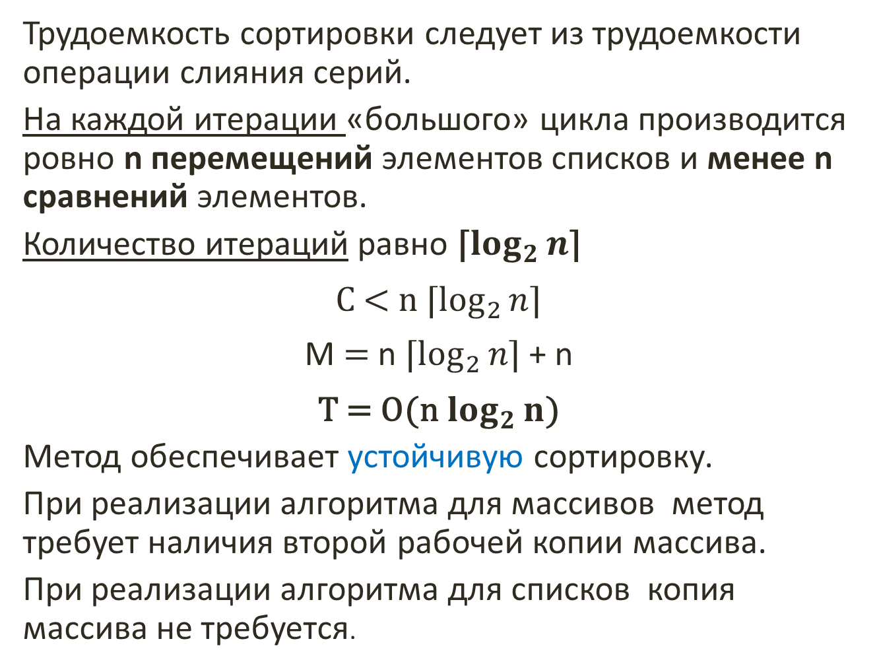
Трудоемкость метода MergeSort
Трудоемкость сортировки следует из трудоемкости операции слияния серий.
На каждой итерации «большого» цикла производится ровно n перемещений элементов списков и менее n сравнений элементов.
Количество итераций равно ⌈$\log_{2}{n}$⌉
C < n ⌈$\log_{2}{n}$⌉
M = n ⌈$\log_{2}{n}$⌉ + n
T = O(n$\log_{2}{n}$)
Метод обеспечивает устойчивую сортировку.
При реализации алгоритма для массивов метод требует наличия второй рабочей копии массива.
При реализации алгоритма для списков копия массива не требуется.

Slide 11
Метод | Трудоемкость | Устойчивость | Зависимость от упорядоченности
ShellSort | O(n^{1,2}) | Не устойчив | Зависит
HeapSort | O(n log₂n) | Не устойчив | Практически не зависит
QuickSort | O(n log₂n) | Не устойчив | Зависит
MergeSort | O(n log₂n) | Устойчив | ?

